Slide 1



Αρδευτική Μηχανική
Τεχνολογικό Εκπαιδευτικό
Ίδρυμα Θεσσαλίας
Ενότητα 10: Καταιονισμός : Ομοιομορφία κατανομής του νερού
Καθηγητής Παναγιώτης Βύρλας
Σχολή Τεχνολόγων Γεωπόνων
Τμήμα Τεχνολόγων Γεωπόνων

Slide 2

Χρηματοδότηση
Το παρόν εκπαιδευτικό υλικό έχει αναπτυχθεί στο πλαίσιο του εκπαιδευτικού έργου του διδάσκοντα.
Το έργο «Ανοικτά Ακαδημαϊκά Μαθήματα στο Τ.Ε.Ι. Θεσσαλίας» έχει χρηματοδοτήσει μόνο τη αναδιαμόρφωση του εκπαιδευτικού υλικού.
Το έργο υλοποιείται στο πλαίσιο του Επιχειρησιακού Προγράμματος «Εκπαίδευση και Δια Βίου Μάθηση» και συγχρηματοδοτείται από την Ευρωπαϊκή Ένωση (Ευρωπαϊκό Κοινωνικό Ταμείο) και από εθνικούς πόρους.

Slide 3
Σκοποί ενότητας
Ο αναγνώστης να μπορεί να:
    Κατανοήσει την καταλληλόλητα καταιονισμού
    Κατανοήσει την απαραίτητα ομοιομορφία κατανομής νερού

Slide 4
Περιεχόμενα ενότητας
Εκλογή εκτοξευτών
Προτερήματα καλού εκτοξευτή
Παροχή εκτοξευτή
Ακτίνα εκτόξευσης
Βροχομετρική καμπύλη
Ένταση βροχής
Μέγεθος σταγονιδίων
Βιβλιογραφία

Slide 5
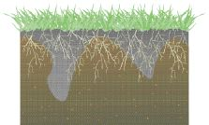
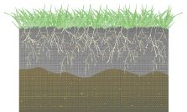
Ομοιομορφία κατανομής του νερού 1
Κακή ομοιομορφία | Καλή ομοιομορφία

Slide 6
Ομοιομορφία κατανομής του νερού 2
Ένας εκτοξευτής πρέπει να εξασφαλίζει ομοιόμορφη κατανομή του νερού. Η ομοιόμορφη κατανομή όμως, μπορεί να οδηγήσει σε πενιχρά αποτελέσματα, εφόσον δεν συνοδεύεται από ομοιογένεια στο έδαφος.
Κατά την επιλογή ενός εκτοξευτή, σκοπός είναι να βρεθεί ο συνδυασμός απόστασης των εκτοξευτών, πίεσης λειτουργίας και μεγέθους ακροφυσίου που θα παρέχει την βέλτιστη ένταση βροχής με τον μεγαλύτερο δυνατό βαθμό ομοιομορφίας της κατανομής. Ο βαθμός της ομοιομορφίας ενός συστήματος εξαρτάται κυρίως από την μορφή της κατανομής και την απόσταση (ισαποχή) των εκτοξευτών επί των πλευρικών και την απόσταση των πλευρικών

Slide 7
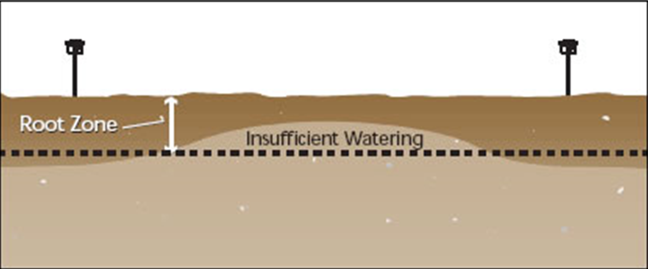
Ανεπαρκής άρδευση – Κακή ομοιομορφία

Slide 8
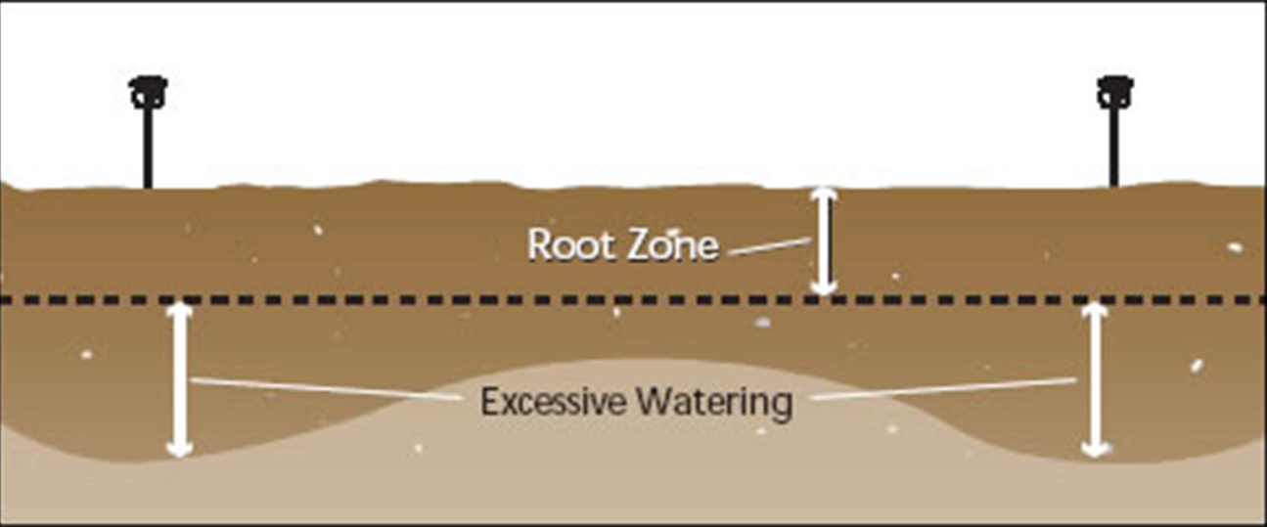
Κακή αποδοτικότητα– Καλή ομοιομορφία

Slide 9
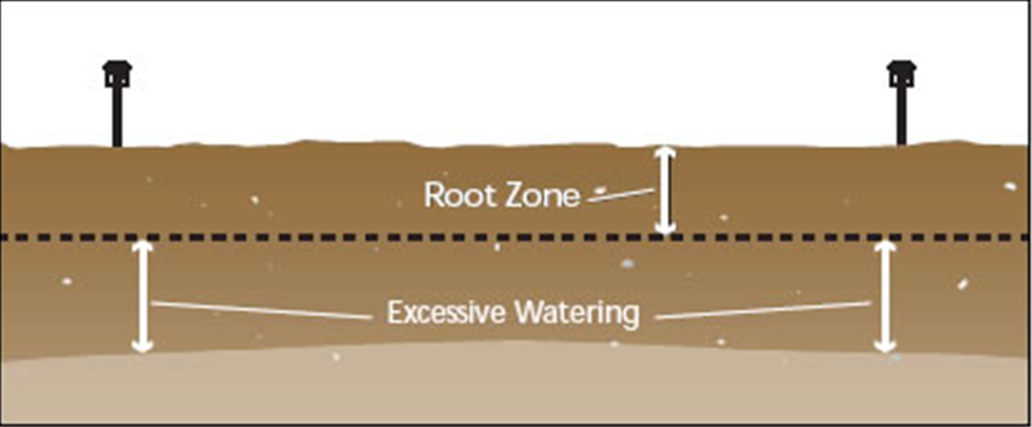
Κακή αποδοτικότητα – Καλή ομοιομορφία
Επαρκής άρδευση

Slide 10
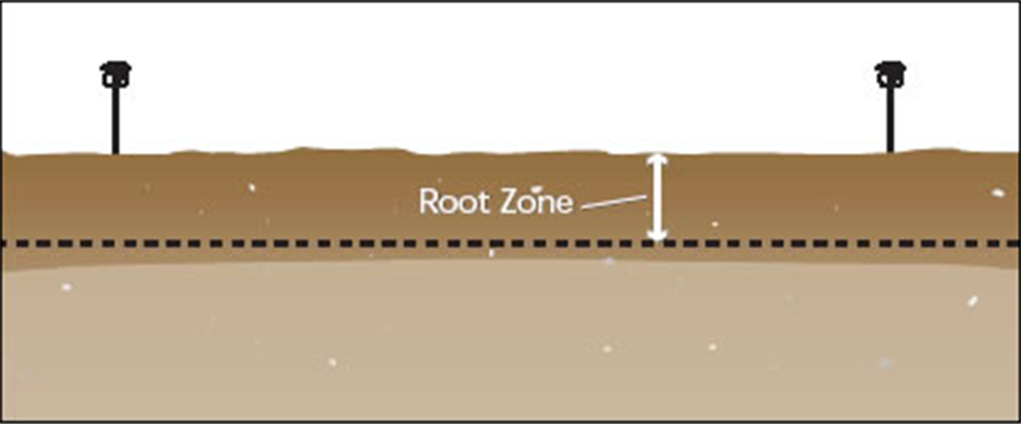
Καλή αποδοτικότητα – Καλή ομοιομορφία
Επαρκής άρδευση

Slide 11
Συντελεστής ομοιομορφίας
Ο J.E. Christiansen (1942) ανέπτυξε την ακόλουθη σχέση για τον υπολογισμό του συντελεστή της ομοιομορφίας εφαρμογής του νερού (CU):
Όπου CU = ο συντελεστής ομοιομορφιας της κατανομής(%)
Hμ = ο αριθμητικός μέσος των αναγνώσεων (mm ή mL)
Hi = ο ανάγνωση σε κάθε συλλέκτη (mm ή mL)
n = o αριθμός των αναγνώσεων

Slide 12
Ανομοιομορφία
Αντιμετώπιση της ανομοιομορφίας:
Με επικάλυψη των ζωνών επιρροής των εκτοξευτήρων
Με διάσπαση της υδάτινης δέσμης

Slide 13
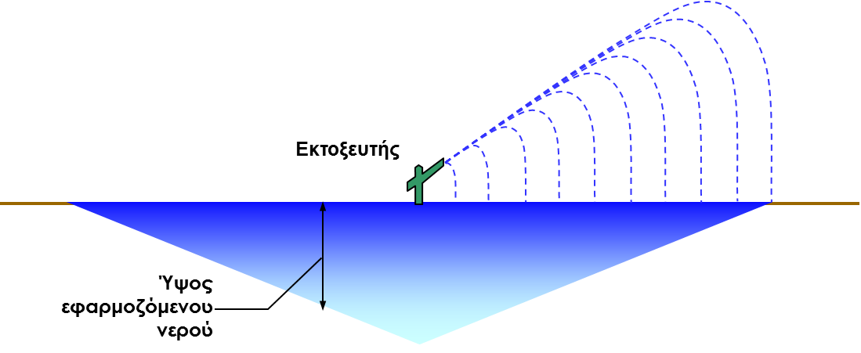
Κατανομή νερού από εκτοξευτή

Slide 14
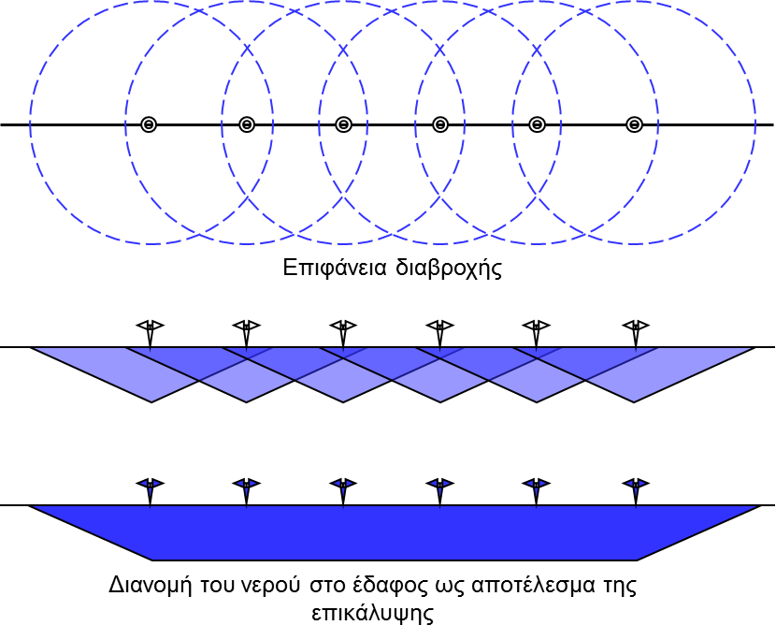
Κατανομή νερού από γειτνιάζοντες εκτοξευτές

Slide 15
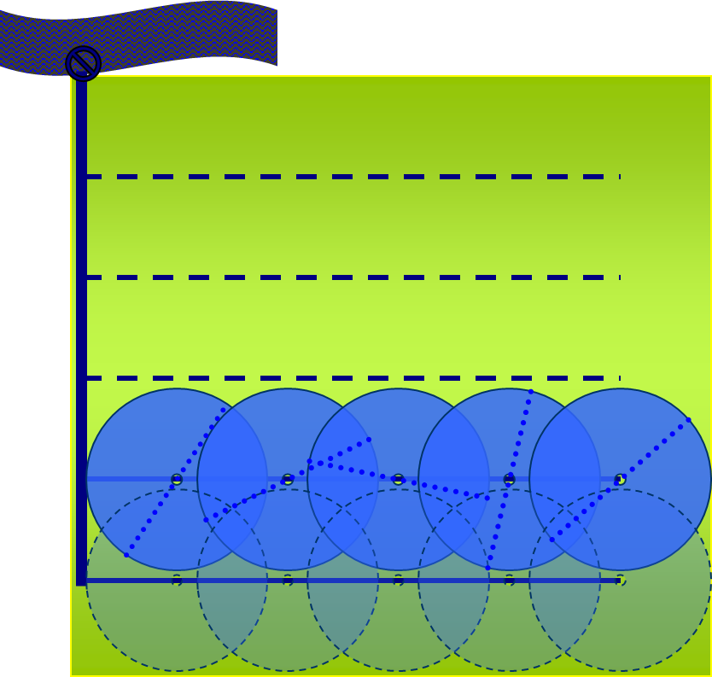
Κατανομή νερού

Slide 16
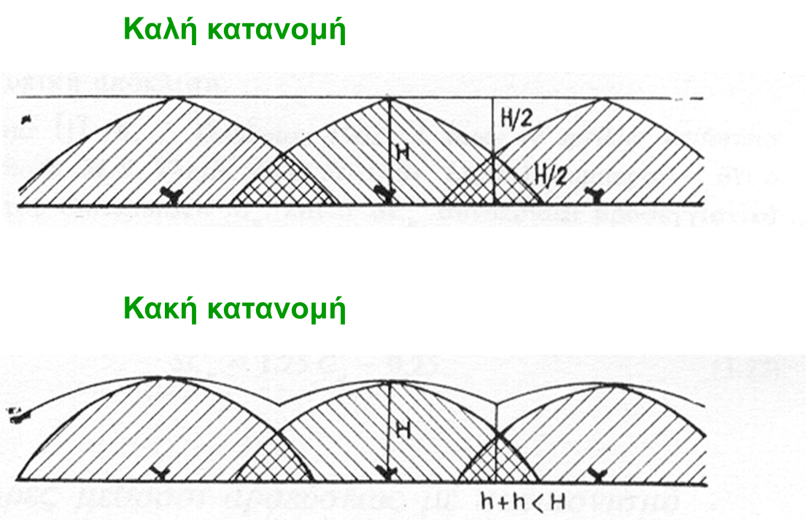
Αθροιστική βροχόπτωση

Slide 17
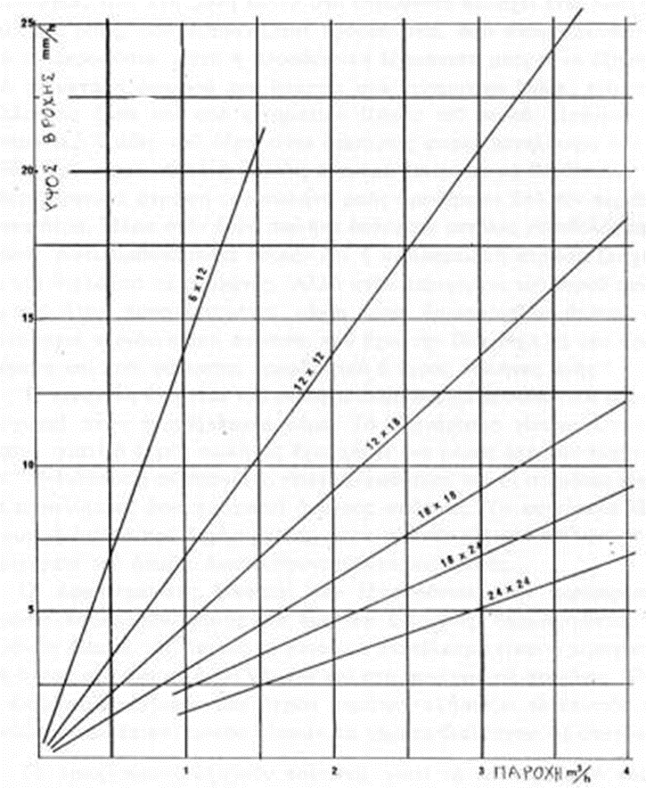
Αποστάσεις μεταξύ εκτοξευτών και γραμμών άρδευσης

Slide 18
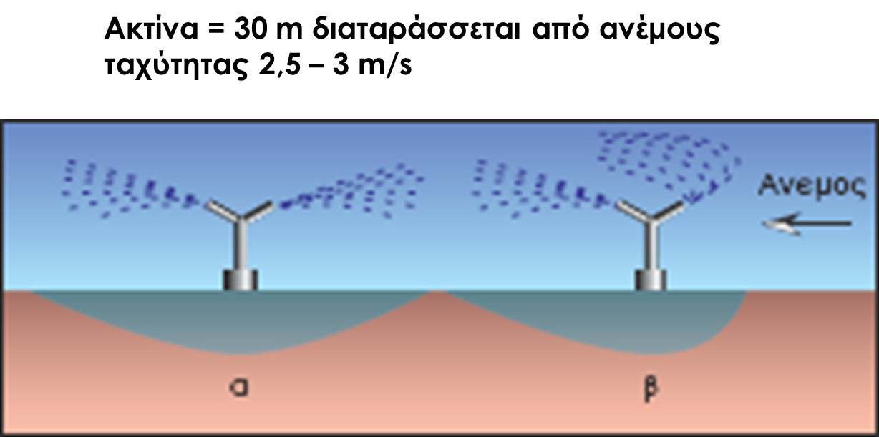
Επίδραση του ανέμου 1

Slide 19
Επίδραση του ανέμου 2
Αν D = διάμετρος διαβροχής ➔
Διάταξη | Ταχύτητα ανέμου | Απόσταση μεταξύ εκτοξευτήρων
Τετραγωνική ή ορθογωνική | Χωρίς άνεμο V=2 m/s V=3,5 m/s V>3,5 m/s | 0,65 D 0,60 D 0,50 D 0,30 D
Τριγωνική | Χωρίς άνεμο V=2 m/s V=3,5 m/s V>3,5 m/s | 0,75 D 0,70 D 0,60 D 0,35 D

Slide 20
Βιβλιογραφία
James, L.G., 1988. Principles of Farm Irrigation System Design. New York : Wiley.
Kay, M., 1988. Sprinkler Irrigation : equipment and practice. Batsford : London.
Keller, J. and R.D. Bliesner, 1990. Sprinkle and Trickle Irrigation. New York : Van Nostrand Reinhold.
Κωνσταντινίδης, Κ. Α. 1975. Η μέθοδος αρδεύσεως δια καταιονίσεως. Αφοι Σάκκουλα: Θεσσαλονίκη.
Λουιζάκης, Α. Δ. 1992. Παράμετροι σχεδιασμού εφαρμογής αρδεύσεων με τεχνητή βροχή. Γεωργική Έρευνα 16:49-52.
Pair, C. H., W. H. Hing, K. R. Frost, R. E. Sneed, and T. J. Schilty (Eds.) 1983. Irrigation, (formerly Sprinkler Irrigation), 5th ed. Arlington, Virginia : The Irrigation Association.
Von Bernuth, R. D. and I. Seginer. 1990. Wind considerations in sprinkler system design. In Visions of the Future, Proceedings of the 3rd National irrigation Symposium, October 28- November 1, Phoenix, Arizona, pp.334-339 : American Society of Agricultural Engineers.

Slide 21
Τέλος ενότητας
Επεξεργασία: Μέγας Χρήστος

Slide 22
Σημειώματα

Slide 23
Σημείωμα Ιστορικού
Εκδόσεων Έργου
Το παρόν έργο αποτελεί την έκδοση 1.00.
Έχουν προηγηθεί οι κάτωθι εκδόσεις:
  Έκδοση Χ1.Υ1Ζ1 διαθέσιμη εδώ. (Συνδέστε στο «εδώ» τον υπερσύνδεσμο).
  Έκδοση Χ2.Υ2Ζ2 διαθέσιμη εδώ. (Συνδέστε στο «εδώ» τον υπερσύνδεσμο).
  Έκδοση Χ3.Υ3Ζ3 διαθέσιμη εδώ. (Συνδέστε στο «εδώ» τον υπερσύνδεσμο).

Slide 24
Σημείωμα Αναφοράς
Copyright Τεχνολογικό Εκπαιδευτικό Ίδρυμα Θεσσαλίας, Παναγιώτης Βύρλας 2015. Παναγιώτης Βύρλας
«Αρδευτική Μηχανική» Έκδοση 1.0 Λάρισα 01/09/2015 . Διαθέσιμο από τη δικτυακή διεύθυνση: http://cdev.teilar.gr/courses/AGR100/index.php.

Slide 25

Σημείωμα Αδειοδότησης
Το παρόν υλικό διατίθεται με τους όρους της άδειας χρήσης Creative Commons: Αναφορά - Μη Εμπορική Χρήση - Παρόμοια Διανομή, 4.0 [1] ή μεταγενέστερη, Διεθνής Έκδοση. Εξαιρούνται τα αυτοτελή έργα τρίτων π.χ. φωτογραφίες, διαγράμματα κ.λπ., τα οποία εμπεριέχονται σε αυτό και τα οποία αναφέρονται μαζί με τους όρους χρήσης τους στο «Σημείωμα Χρήσης Έργων Τρίτων».
[1] http://creativecommons.org/licenses/by-nc-sa/4.0/
Ως Μη Εμπορική ορίζεται η χρήση:
  που δεν περιλαμβάνει άμεσο ή έμμεσο οικονομικό όφελος από την χρήση του έργου, για το διανομέα του έργου και αδειοδόχο,
  που δεν περιλαμβάνει οικονομική συναλλαγή ως προϋπόθεση για τη χρήση ή πρόσβαση στο έργο,
  που δεν προσπορίζει στο διανομέα του έργου και αδειοδόχο έμμεσο οικονομικό όφελος (π.χ. διαφημίσεις) από την προβολή του έργου σε διαδικτυακό τόπο.
Ο δικαιούχος μπορεί να παρέχει στον αδειοδόχο ξεχωριστή άδεια να χρησιμοποιεί το έργο για εμπορική χρήση, εφόσον αυτό του ζητηθεί.

Slide 26
Σημείωμα Χρήσης Έργων Τρίτων
(1/2)
Το Έργο αυτό κάνει χρήση των ακόλουθων έργων:
Εικόνες/Σχήματα/Διαγράμματα/Φωτογραφίες
Εικόνα 1: <αναφορά><άδεια με την οποία διατίθεται> <σύνδεσμος><πηγή><κ.τ.λ>
Εικόνα 2: <αναφορά><άδεια με την οποία διατίθεται> <σύνδεσμος><πηγή><κ.τ.λ>
Εικόνα 3: <αναφορά><άδεια με την οποία διατίθεται> <σύνδεσμος><πηγή><κ.τ.λ>
Εικόνα 4: <αναφορά><άδεια με την οποία διατίθεται> <σύνδεσμος><πηγή><κ.τ.λ>
Εικόνα 5: <αναφορά><άδεια με την οποία διατίθεται> <σύνδεσμος><πηγή><κ.τ.λ>

Slide 27
Σημείωμα Χρήσης Έργων Τρίτων
(2/2)
Το Έργο αυτό κάνει χρήση των ακόλουθων έργων:
Πίνακες
Πίνακας 1: <αναφορά><άδεια με την οποία διατίθεται> <σύνδεσμος><πηγή><κ.τ.λ>
Πίνακας 2: <αναφορά><άδεια με την οποία διατίθεται> <σύνδεσμος><πηγή><κ.τ.λ>
Πίνακας 3: <αναφορά><άδεια με την οποία διατίθεται> <σύνδεσμος><πηγή><κ.τ.λ>

Slide 28
Διατήρηση Σημειωμάτων
Οποιαδήποτε αναπαραγωγή ή διασκευή του υλικού θα πρέπει να συμπεριλαμβάνει:
    το Σημείωμα Αναφοράς,
    το Σημείωμα Αδειοδότησης,
    τη Δήλωση Διατήρησης Σημειωμάτων,
    το Σημείωμα Χρήσης Έργων Τρίτων (εφόσον υπάρχει).
μαζί με τους συνοδευόμενους υπερσυνδέσμους.

